Slide 1
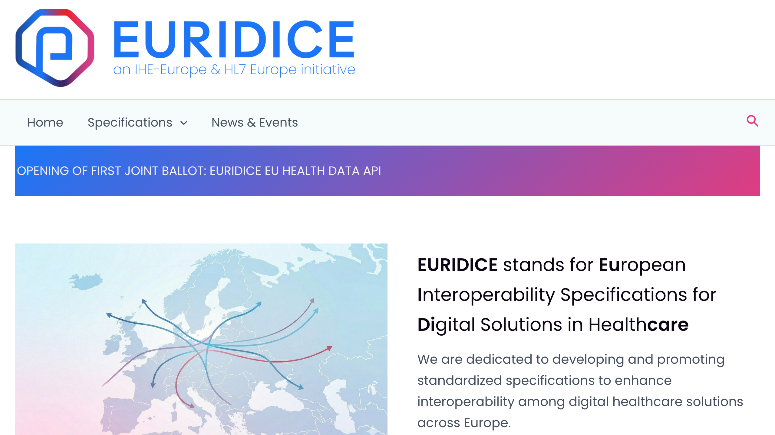
Notes:
https://euridice.org/

Slide 2



HL7 Europe + IHE Europe: EURIDICE
+
=
Notes:
EHDS kertoo esimerkiksi, että ihmisellä on oikeus lisätä tietoja omaan potilaskertomukseensa. Mikä on tämä oma potilaskertomus?
Potilaalla on myös oikeus lähettää tietonsa valitsemalleen terveydenhuollon toimijalle. Kuinka tämä tapahtuu käytännössä? Kuinka lähetän tietoni? Kuinka organisaatio vastaanottaa tiedot?
Yhteiset tekniset määrittelyt auttavat viemään ajattelua pidemmälle.

Slide 3
HL7 Europe + IHE Europe: EURIDICE
+
=
EURIDICE työstää teknisiä EHDS-määrittelyjä
  Erityisesti ensiökäytön osalta
Vain ehdotus, Euroopan komissio päättää toimeenpanoasetuksista
Teollisuuden näkemys
Osallistuminen on mahdollista kaikille!
Notes:
EHDS kertoo esimerkiksi, että ihmisellä on oikeus lisätä tietoja omaan potilaskertomukseensa. Mikä on tämä oma potilaskertomus?
Potilaalla on myös oikeus lähettää tietonsa valitsemalleen terveydenhuollon toimijalle. Kuinka tämä tapahtuu käytännössä? Kuinka lähetän tietoni? Kuinka organisaatio vastaanottaa tiedot?
Yhteiset tekniset määrittelyt auttavat viemään ajattelua pidemmälle.
Who Defines the Technical Standards for EHDS?
- The Commission, by implementing acts and through the EHDS board.
- The member states, through the comitology process.
- The industry, through successful implementations and strong buy-in.
Why Should You Care?
- EHDS is a massive opportunity for product vendors.
- The circles are small. Even a small player can make a big difference.

Slide 4
EURIDICE
https://euridice.org/
Pronunciation: eu̯.ry.dí.kɛ:
Eurydike (m.kreik. Εὐρυδίκη, Eurydikē, lat. Eurydice) oli kreikkalaisessa mytologiassa dryadi eli puun nymfi, joka tuli tunnetuksi suhteestaan Orfeukseen. Orfeuksen palattua argonauttien retkeltä hän rakastui Eurydikeen palavasti. (wikipedia)
Notes:
Viittaus argonautteihin sisäpiirin juttua. Yhdysvalloissa on menestyksekäs Argonaut-kiihdyttämö (lähinnä suurten potilastietojärjestelmävalmistajien yhteenliittymä) FHIR-tekemiselle.
Argonautit olivat todellisia sankareita. Eurydike kärsi traagisen kohtalon, kahdesti…

Slide 5




The Creation, Testing and Validation Continuum
Idea, Requirement
Functional and Logical Model
FHIR Profiles
Terminologies
HL7 FHIR Implementation Guide
Requirement
Specification
Product
Specification Maturity
Professional Maturity (Knowledge)
Software Product Maturity

Slide 6

One logical guide for the whole continuum
Idea, Requirement
Functional and Logical Model
FHIR Profiles
Terminologies
HL7 FHIR Implementation Guide

Slide 7
One logical guide for the whole continuum
Idea, Requirement
Functional and Logical Model
FHIR Profiles
Terminologies

Slide 8
Idea, Requirement
Functional and Logical Model
FHIR Profiles
Terminologies
Specification Maturity
Professional Maturity (Knowledge)
Software Product Maturity
HL7 FHIR Connectathon,
Plugathon
Learn, Try, Validate, Improve.
Connectathon, Projectathon
Formal Testing
Interoperable
Product

Slide 9
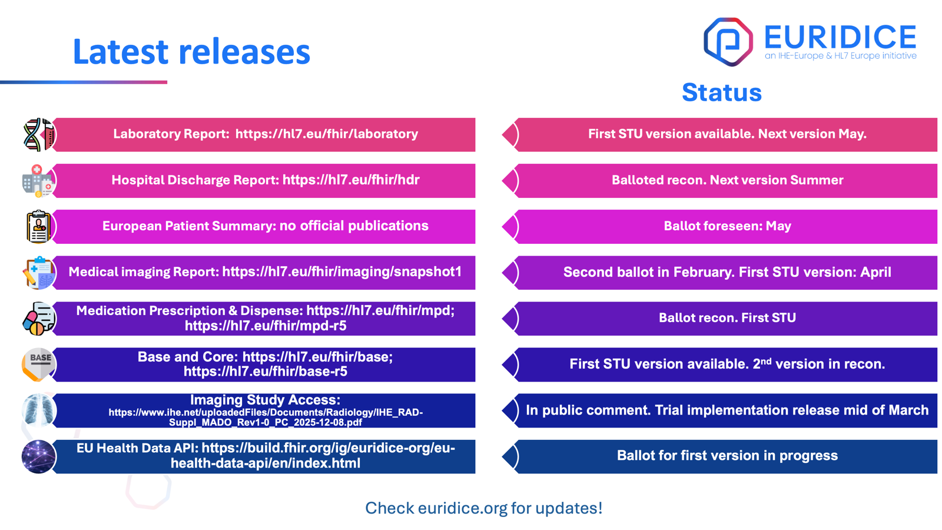
Latest releases
Status
Medication Prescription & Dispense: https://hl7.eu/fhir/mpd; https://hl7.eu/fhir/mpd-r5
European Patient Summary: no official publications
Laboratory Report: https://hl7.eu/fhir/laboratory
Medical imaging Report: https://hl7.eu/fhir/imaging/snapshot1
Hospital Discharge Report: https://hl7.eu/fhir/hdr
Base and Core: https://hl7.eu/fhir/base; https://hl7.eu/fhir/base-r5
Imaging Study Access: https://www.ihe.net/uploadedFiles/Documents/Radiology/IHE_RAD-Suppl_MADO_Rev1-0_PC_2025-12-08.pdf
EU Health Data API: https://build.fhir.org/ig/euridice-org/eu-health-data-api/en/index.html
Ballot recon. First STU
Ballot foreseen: May
First STU version available. Next version May.
Second ballot in February. First STU version: April
Balloted recon. Next version Summer
First STU version available. 2nd version in recon.
In public comment. Trial implementation release mid of March
Ballot for first version in progress
Check euridice.org for updates!
Notes:
https://euridice.org/specifications/
EHDS:n ensiökäytön prioriteettikategoriat + API
Se, minkä parissa työskennellään, riippuu siitä, mihin yhteisöllä on kiinnostusta.

Slide 10
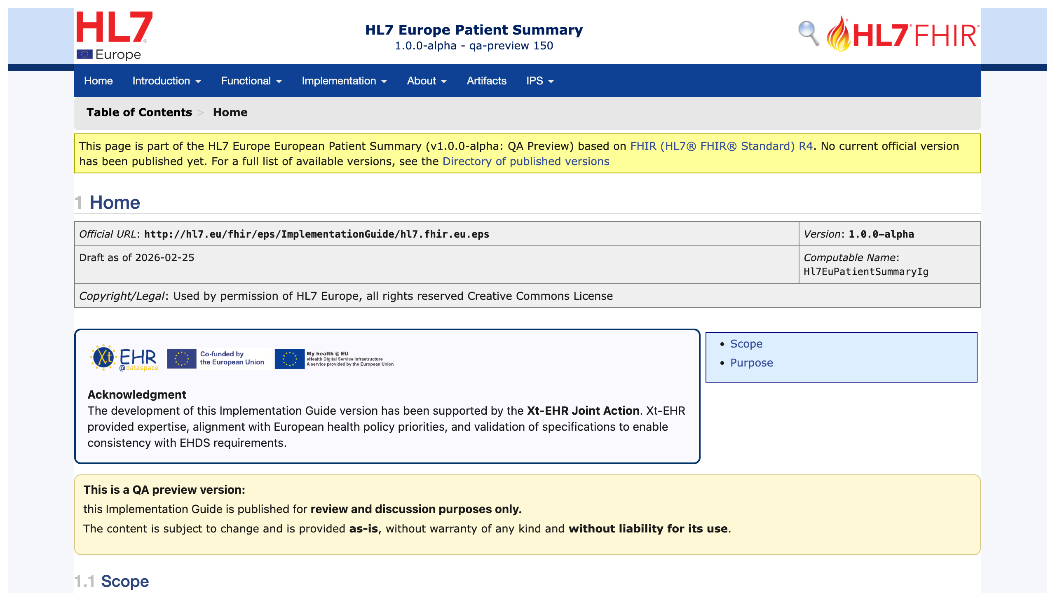
Notes:
https://hl7.eu/fhir/eps/xtehr/
Soveltamisoppaat ovat jatkuvasti julki, kehitystä voi seurata.

Slide 11
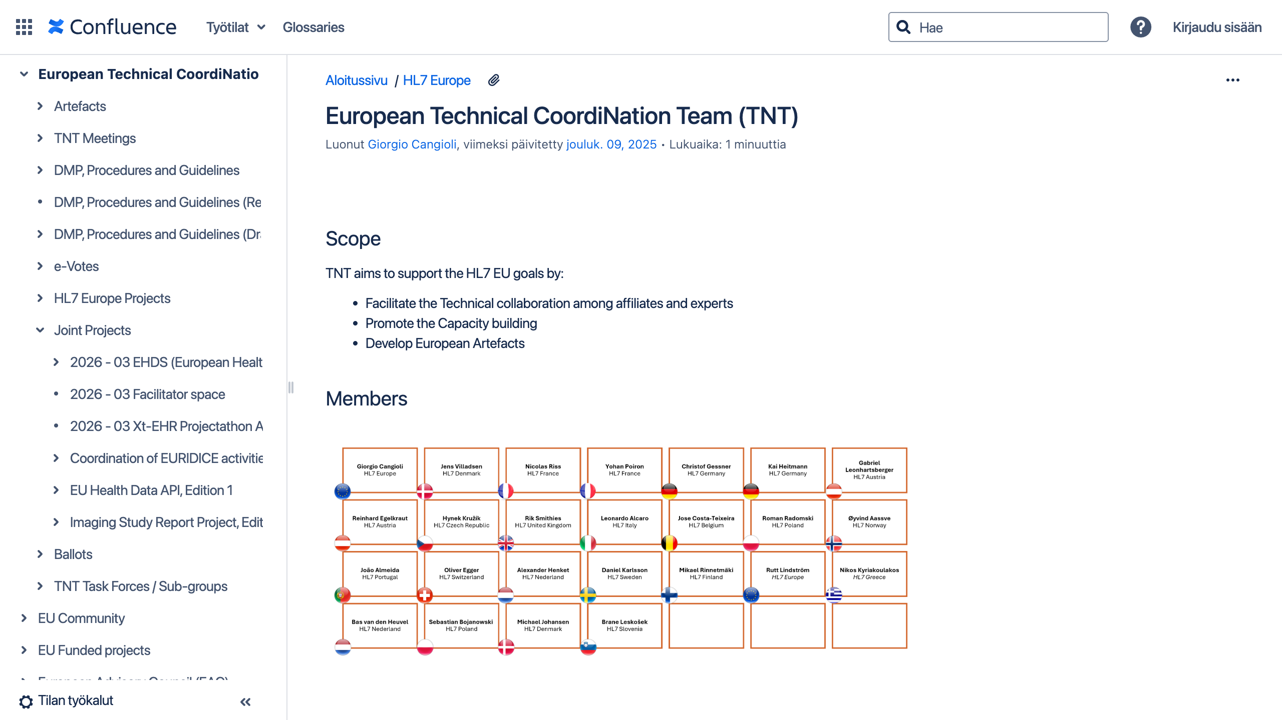
confluence.hl7.org
Notes:
https://confluence.hl7.org/spaces/HEU/pages/104582971/European+Technical+CoordiNation+Team+TNT
Confluence myös avoimesti selattavissa, muistioineen.
Työryhmissä olisi vielä tilaa!

Slide 12
euridice.org

